Slide 1
Слагаемые успешности педагогов в профессиональных конкурсах
Гризик Татьяна Ивановна,
кандидат педагогических наук,
главный редактор журнала «Дошкольное воспитание»

Slide 2
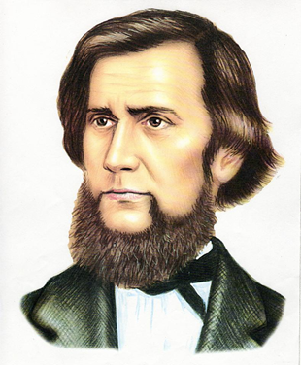
«В воспитании все должно основываться на личности воспитателя, потому что воспитательная сила изливается только из живого источника человеческой личности» (Ушинский К. Д. Избр. пед. соч. - М. 1953. - Т. 1,-С. 266).

Slide 3
Кто он – успешный педагог?
Успешность - одна из наиболее важных характеристик профессиональной деятельности.
Успешность - это характеристика профессиональной деятельности, включающая внешнюю оценку результата, достигнутого в ходе профессиональной деятельности, и оценку удовлетворенности специалиста профессиональной деятельностью (Е.А. Климов)
Критерии оценки успешности педагогической деятельности (Н.А. Аминов и М.В. Молоканов):
* индивидуальная успешность - достижения человека по отношению к самому себе во времени;
* социальная успешность - достижения одного человека по отношению к достижениям других людей.

Slide 4
Примерный алгоритм профессионального роста «Путь к успеху»
1 шаг – самообразование (самоанализ).
Педагоги занимаются самообразованием в зависимости от их профессиональных потребностей.
2 шаг – работа в творческих группах.
Позволяет одним педагогам расширить область знаний, другим – поделиться опытом работы с коллегами и обучить их особенностям применения той или иной инновационной технологии.
3 шаг – обмен опытом.
Распространение опыта работы вне стен ДОО.
4 шаг - участие в конкурсах профессионально-педагогического мастерства.
Красноречивое признание успешности педагога. Участие в разных конкурсах способствует формированию успешности.

Slide 5
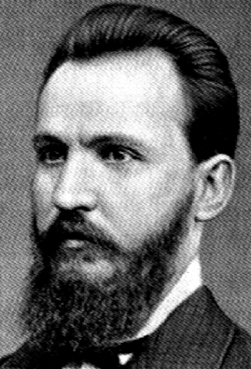
Личностные качества педагога – важный фактор эффективности профессиональной деятельности
В конце XIX века П.Ф. Каптерев, выдающийся русский педагог и психолог, показал в своих исследованиях, что одним из важных факторов успешности педагогической деятельности являются личностные качества педагога:
целеустремленность
настойчивость
трудолюбие
скромность
наблюдательность
Особое внимание он уделял:
остроумию
ораторским способностям
артистичности

Slide 6
Профессионально важные (значимые) качества педагога
*профессиональные знания, умения и навыки;
*профессиональная мотивация;
*профессиональная самооценка и уровень притязаний;
*возможности саморегуляции и стрессоустойчивость;
*особенности профессионального взаимодействия;
*общая физическая тренированность и пр.

Slide 7
Профессионально-педагогическая культура педагога
Профессионально-педагогическая культура педагога – это синтез профессионально-педагогической направленности, профессиональных знаний, педагогических способностей и педагогических умений.
Профессионально-педагогическая направленность, образует каркас, скрепляющий и объединяющий все основные профессионально значимые свойства личности педагога (В.А. Сластенин). Педагогическая направленность рассматривается обычно как система доминирующих мотивов: интересов, потребностей, склонностей, побуждающих к профессиональной деятельности.

Slide 8
Профессионально-педагогическая культура педагога
Профессиональные знания педагога - это сведения из педагогики и психологии и смежных наук.
Педагогические способности – это определенные индивидуально-психологические особенности и свойства личности, позволяющие ей достигнуть высоких результатов в педагогической деятельности (гностические, академические, коммуникативные, речевые, конструктивные, организаторские и пр.)
Педагогическое умение – это совокупность последовательных действий, основанных на теоретических знаниях, педагогических способностях и направленных на решение педагогических задач.

Slide 9
Профессионально-педагогическая культура педагога
Высший уровень развития профессионально-педагогической культуры - педагогическое мастерство, которое сочетается с педагогическим новаторством (т.е. деятельностью по внесению и осуществлению новых прогрессивных идей, методов, форм и т.п. в педагогический процесс и их применение наряду с традиционными подходами).
Если же вносимые новшества принципиально отличаются от традиционного содержания, методов и форм образования, то говорят об инновационной направленности педагогической деятельности или об инновациях в образовании.

Slide 10
Имидж педагога
Имидж – эмоционально окрашенный стереотип восприятия человека коллегами, социальным окружением, массовым сознанием.
Имидж составляют:
природные качества,
социальные качества (коммуникабельность, эмпатичность, рефлексивность, красноречие);
образованность,
профессиональная компетентность,
нравственные ценности,
владение технологиями принятия решений,
ориентация на достижения,
ответственность,
обязательность и др.

Slide 11
Всероссийский профессиональный конкурс «Воспитатель года России»
Первый тур (заочный) включает в себя:
*«Интернет-портфолио».
*«Педагогическая находка»
*Эссе «Я - педагог».
*Визитная карточка (видеоролик).
Второй (очный) тур Конкурса включает:
*«Мастер-класс»;
*«Педагогическое мероприятие с детьми».
Третий тур (для лауреатов)
*Ток-шоу «Профессиональный разговор».

Slide 12
Акция ИД «Воспитание дошкольника» *** Только для педагогов Московской области!!!
90 лет
Купон на скидку: msk2018
Подписка на 2-е полугодие 2018 года
Журнал «Дошкольное воспитание» 800 руб. => 600 руб.
Журнал «Ребёнок в детском саду» 700 руб. => 500 руб.
Журнал«Музыкальный руководитель»700 руб.=>500руб.
При оформлении электронной подписки
на сайте www.dovosp.ru
введите код и получите скидку
Контакты для связи:
тел. 8-495-624-76-20, 8-495-624-75-12
e-mail – info@dovosp.ru

